Slide 1
Réalisez une analyse de sentiments grâce au Deep Learning
ATTIA SAoussen

Slide 2

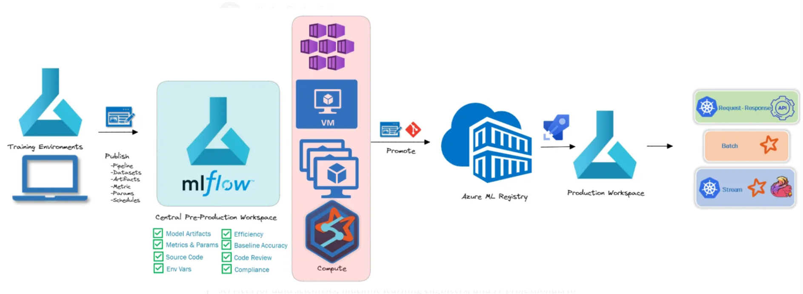
Plan de la Soutenance
1️⃣ Introduction 🎯
2️⃣ Élaboration des Modèles 🏗️
3️⃣ Résultats et Comparaison des Modèles 📊
4️⃣ MLOps et Suivi des Expériences ⚙️
5️⃣ Mise en Production du Modèle ☁️🖥️
6️⃣ Conclusion et Perspectives 🔍✨

Slide 3

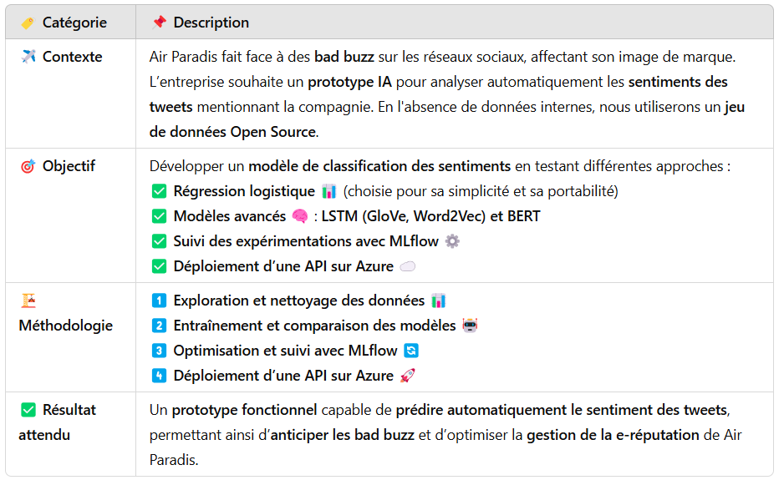
Présentation du Projet 📊

Slide 4
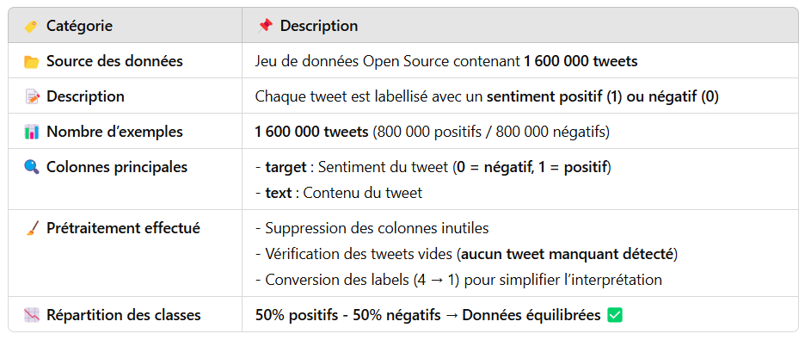
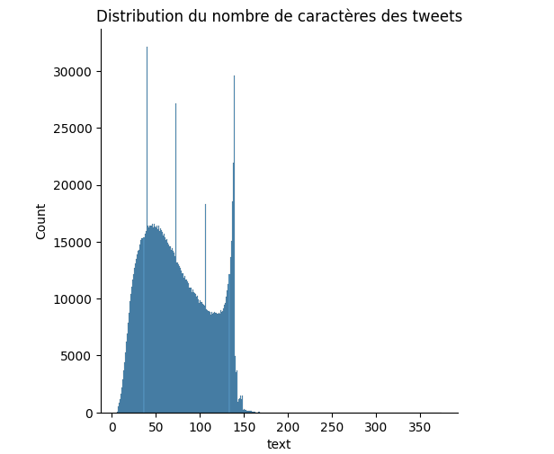
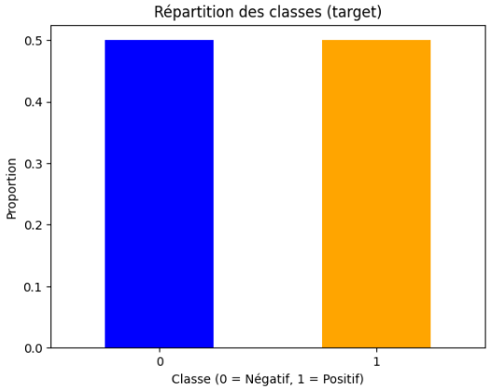
Présentation du Jeu de Données 📊

Slide 5
Élaboration des modèles : Régression Logistique ⚙️
Étape | Détails
Objectif | Prédire les sentiments des tweets d'Air Paradis (positif, négatif, neutre) 🧐
Préparation des Données | Nettoyage : suppression des stopwords et caractères spéciaux
 | Représentations Textuelles : Lemmatisation (forme de base) et Stemming (réduction à la racine)
 | Vectorisation avec TF-IDF : Transformation des textes en vecteurs numériques 🔢📈
Entraînement du Modèle | Régression Logistique optimisée via Grid Search ⚙️ pour ajuster les meilleurs paramètres 🤖
Suivi avec MLFlow | Enregistrement des modèles, des résultats (précision, AUC, log-loss, temps d'entraînement) 🗂️📊
Évaluation du Modèle | Métriques : Précision, Rappel, F1-Score, Courbe ROC
Pourquoi ce Choix ? | Rapide, simple et interprétable 🔍 Un bon point de départ avant de tester des modèles plus complexes comme BERT.

Slide 6
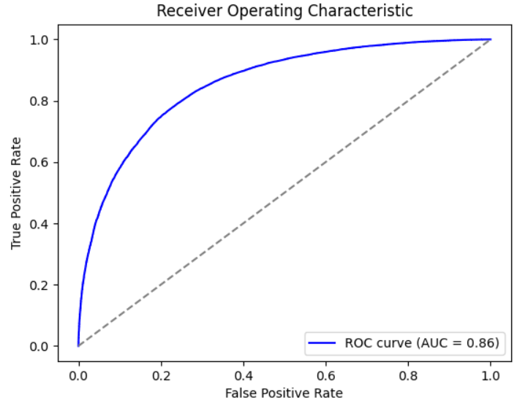
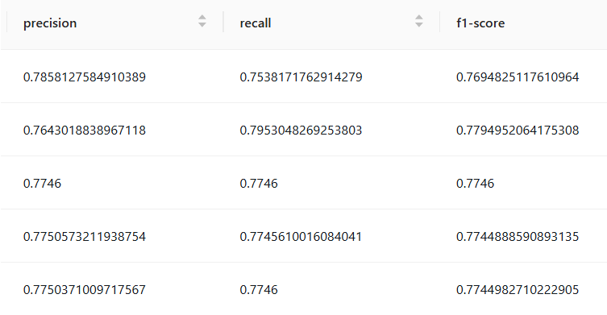
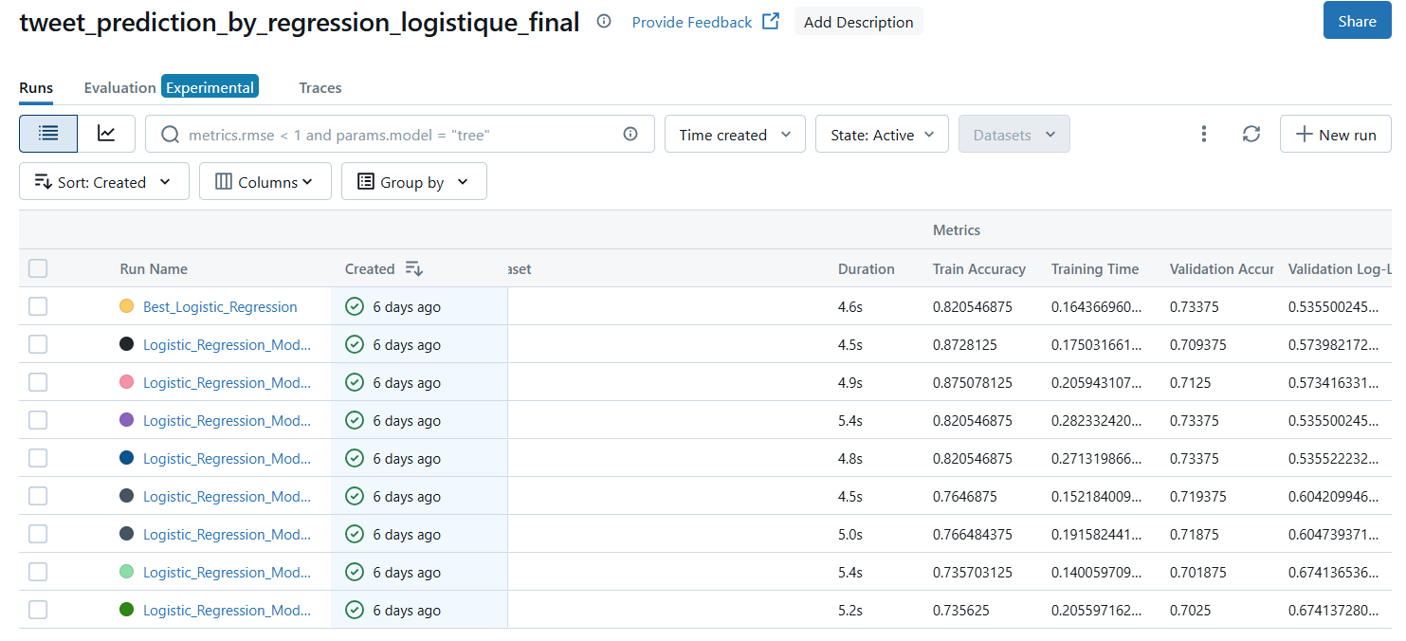
Evaluation et suivie de modèles : Régression Logistique ⚙️
Performances du Modèle de Régression
🎯 Précision : 0.77 (stable)
🏅 Rappel : 0.77 (équilibré)
⚖️ F1-Score : 0.77 (bon compromis)
🕒 6.52 secondes pour l'entraînement
🔗 Voir les résultats détaillés

Slide 7
Élaboration des modèles : LSTM ⚙️
Élément | Description
Type d'Embedding | 🔑 Embedding personnalisé (non pré-entraîné
Suivi MLFlow | 📊 Suivi des hyperparamètres, métriques et artefacts avec MLFlow.
Modèle | 🤖 LSTM avec simple embedding (non pré-entraîné ), Dropout et sigmoïde. Optimisé avec Adam.
Hyperparamètres | 🔧 units (64, 128), dropout (0.2, 0.4), batch_size (32, 64), epochs (3, 5).
Données | 📚 Tokenization et padding des textes (lemmatisés).
Callbacks | ⏱️ EarlyStopping, ReduceLROnPlateau pour optimiser l'entraînement.
Évaluation | 📈 Accuracy et AUC, visualisation de la ROC Curve et Matrice de Confusion.

Slide 8
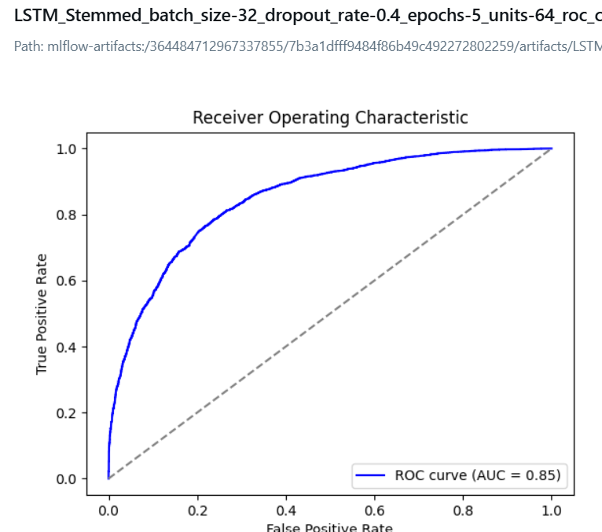
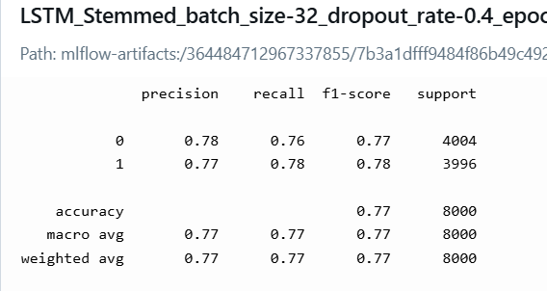
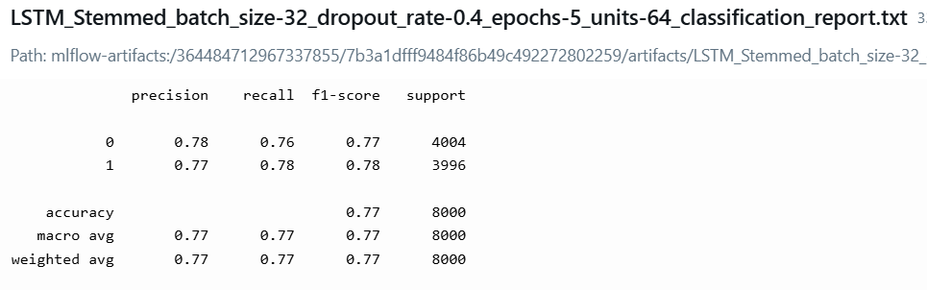
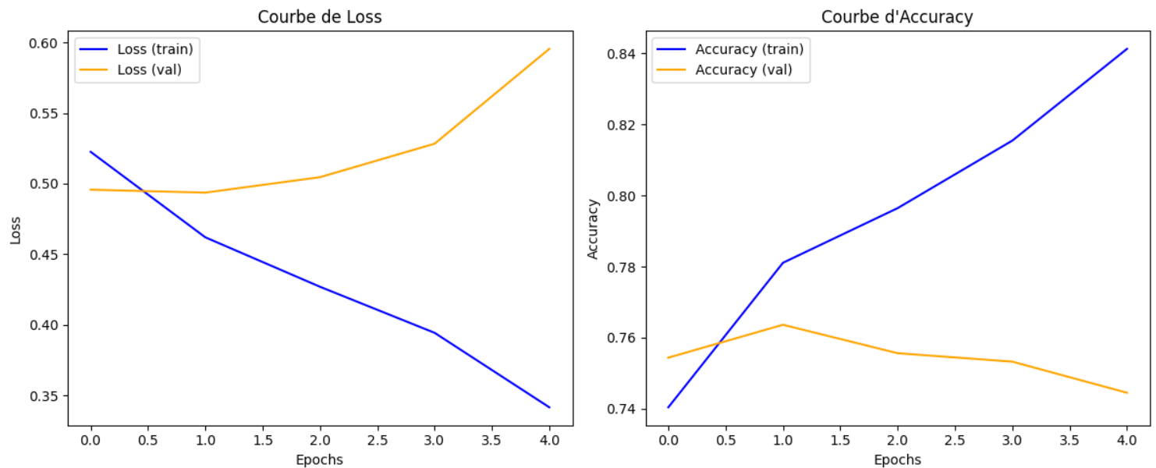
Evaluation et suivie des modèles : LSTM
🔍 Résultats & Recommandations
📊 Performance
✅ Accuracy test : ~77% ✅ Scores équilibrés (Precision, Recall, F1-score) ⚠️ Validation loss en hausse → Overfitting possible
🧐 Recommandations
✔ Early Stopping pour éviter l’overfitting ✔ Réduction du learning rate pour voir si l’apprentissage se stabilise

Slide 9
Élaboration des modèles : LSTM avec Glove⚙️
Élément | Description
🎯 Objectif | Classification de texte (tweets) avec un modèle LSTM et embeddings GloVe.
🔧 Prétraitement | - Nettoyage (lemmatisation) - Tokenisation & padding des séquences.
🔍 Données | Séparation en 80% train, 10% validation, 10% test après nettoyage.
🔑 Embeddings | Chargement de GloVe (50D) pour représenter les mots.
🧠 Modèle | Modèle LSTM avec : - 2 couches LSTM pour capturer la dépendance temporelle. - Dropout pour régularisation. - Couche Dense (sigmoïde) pour classification binaire.
⚙️ Optimisation | Perte binary_crossentropy, optimiseur Adam, EarlyStopping pour éviter l'overfitting.
📊 MLFlow | Suivi des métriques, modèle et courbes pendant l'entraînement.
📈 Évaluation | Test Accuracy, courbes Loss/Accuracy, courbe ROC avec AUC.

Slide 10
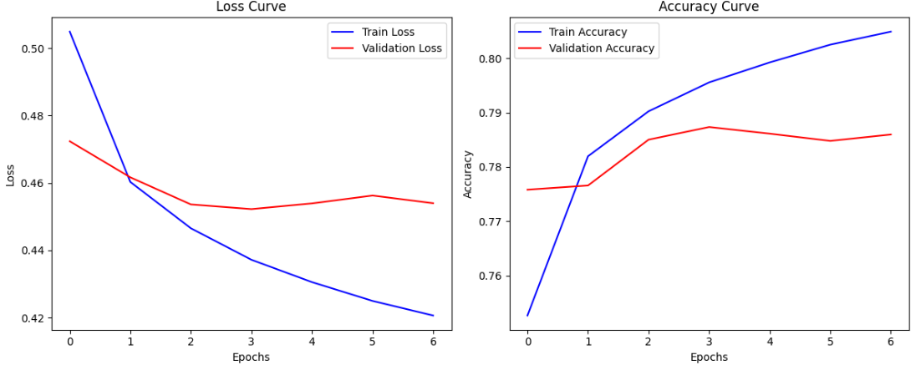
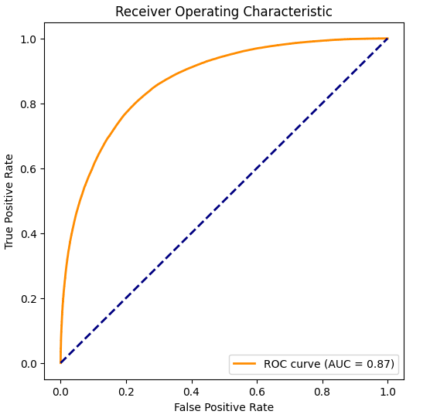
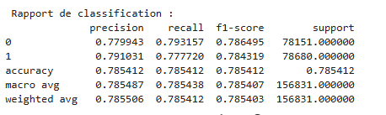
Evaluation et suivie : LSTM avec Glove⚙️
📊 Évolution de l'Entraînement
📈 Amélioration continue : précision d'entraînement et perte en réduction.
🔍 Validation stable : précision constante et perte stable.
✅ Généralisation solide avec des résultats similaires sur le test.

Slide 11
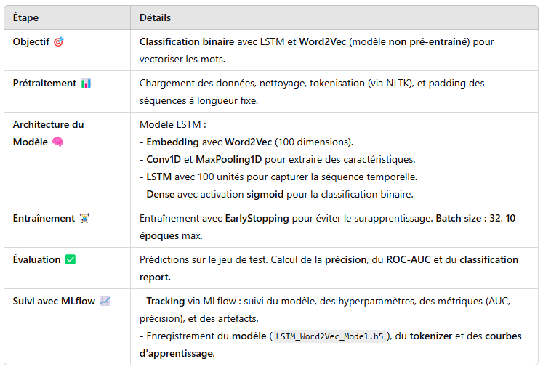
Élaboration des modèles : LSTM avec Word2Vec ⚙️

Slide 12
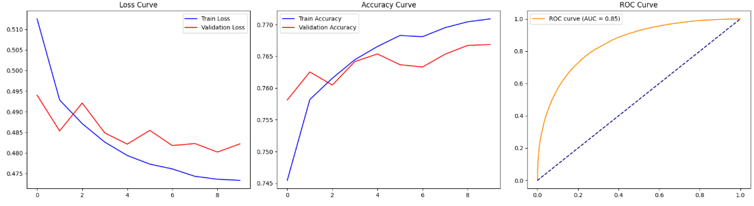
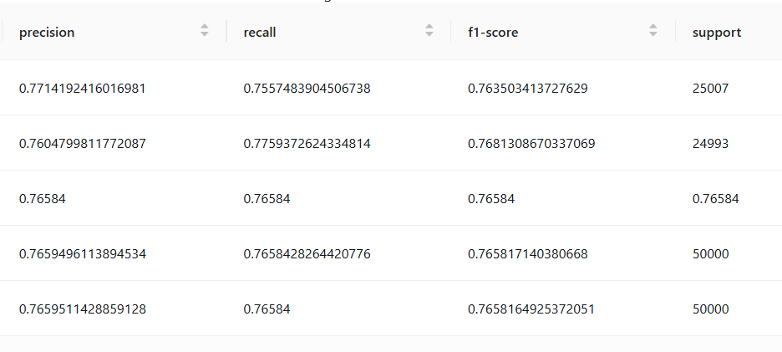
Evaluation et suivie : LSTM avec Word2Vec ⚙️

Slide 13
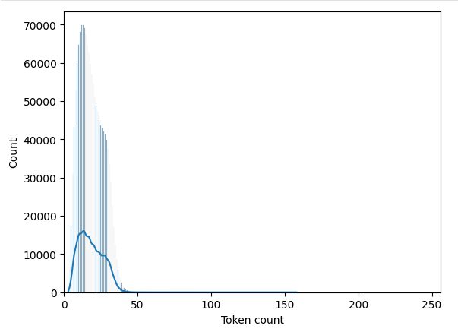
Élaboration des modèles : bert⚙️
🔥 Catégorie | 📝 Détails
🎯 Objectif | Classification binaire de texte avec BERT
🏗 Modèle | bert-base-uncased (Transformer pré-entraîné)
🔠 Tokenizer | BertTokenizer (lié au modèle BERT)
🏛 Architecture | BERT + Dropout + Couche Linéaire (classification)
🎯 Optimiseur | AdamW avec learning rate = 2e-5
📌 Hyperparamètres | MAX_LEN = 50 , BATCH_SIZE = 16 , EPOCHS = 5 🔄
📊 Suivi | MLflow (tracking des paramètres & métriques)
📉 Métriques | Train Loss, Train Acc , Valid Loss, Valid Acc
🎨 Visualisation | Courbes de perte & d’accuracy
💾 Stockage | MLflow.pytorch.log_model(model, "bert_model")

Slide 14
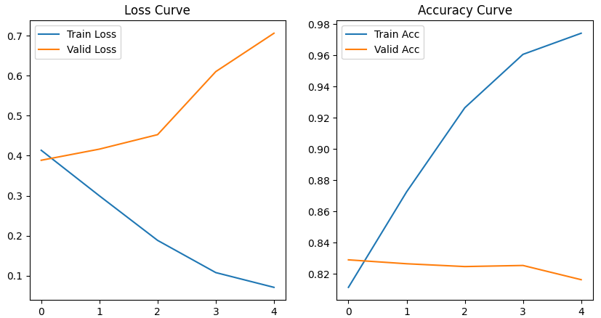
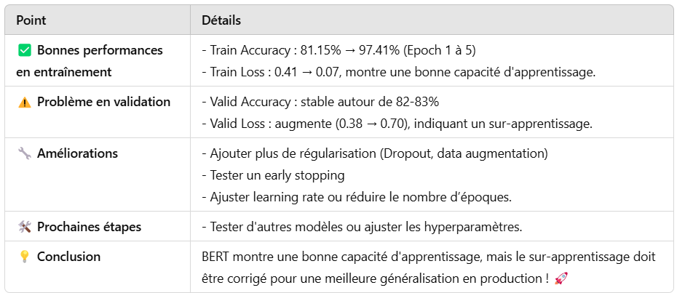
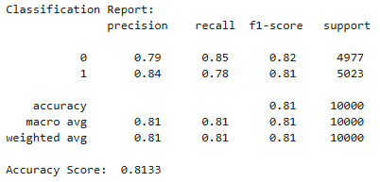
Evaluation et suivie : bert⚙️

Slide 15
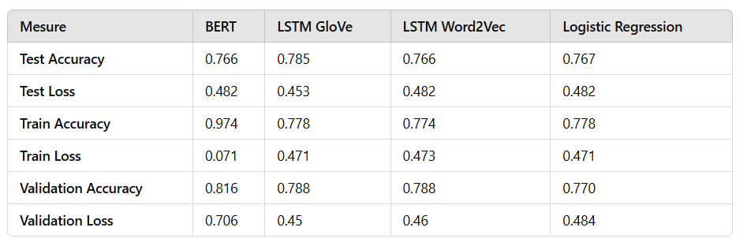
3️⃣ Résultats et Comparaison des Modèles ⚙️
Points clés :
BERT reste le modèle avec la meilleure train accuracy et validation accuracy.
LSTM GloVe a la meilleure test accuracy.
LSTM Word2Vec et Logistic Regression ont des performances assez similaires.

Slide 16
4️⃣ MLOps et Suivi des Expériences ⚙️
Qu'est-ce que le MLOps ?
Approche intégrant DevOps aux workflows de Machine Learning.
Automatisation du cycle de vie du modèle (entraînement, déploiement, surveillance).
Collaboration entre développeurs, data scientists et opérationnels.
Principaux Axes du MLOps
Automatisation (CI/CD pour ML, déploiement rapide des modèles).
Suivi et Surveillance (monitoring des performances en production).
Gestion des Expériences (reproductibilité, versioning des modèles avec MLFlow).

Slide 17
5️⃣ Mise en Production du Modèle ☁️🖥️
Déploiement Continu sur le Cloud
Choix du Cloud : Azure
API d'inférence : Développement avec FastAPI
Déploiement avec GitHub Actions.
Démonstration : Test d’un Tweet
Excellent service, flight on time and very friendly staff.
Customer service is nonexistent, impossible to get any information."

Slide 18
Conclusion
Nous avons comparé trois approches de modélisation NLP et mis en place une démarche MLOps complète. Chaque modèle présente des avantages et des inconvénients, et le choix dépend des ressources et de la complexité du projet. Grâce à ce projet, j’ai construit un pipeline complet, de l'entraînement du modèle à son déploiement automatisé sur Azure via GitHub Actions. L'intégration d'Azure Application Insights a permis un suivi en temps réel, garantissant une gestion optimale et une amélioration continue du modèle.

